Slide 1

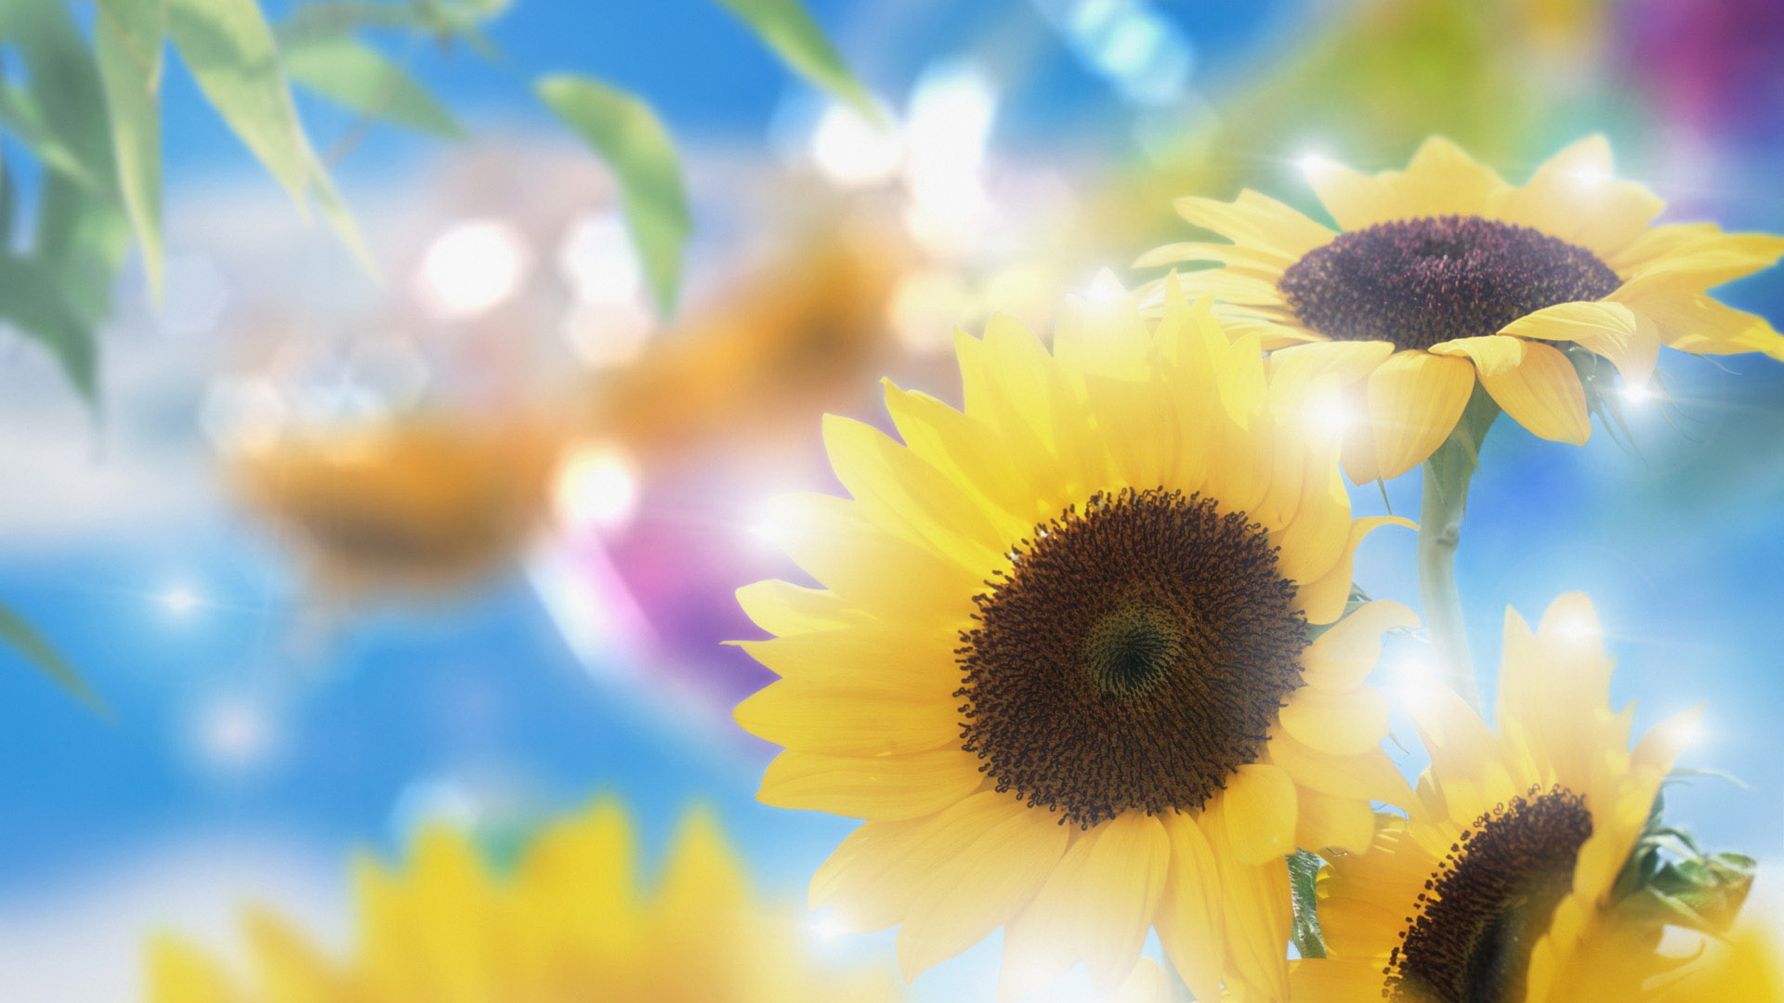



Slide 2
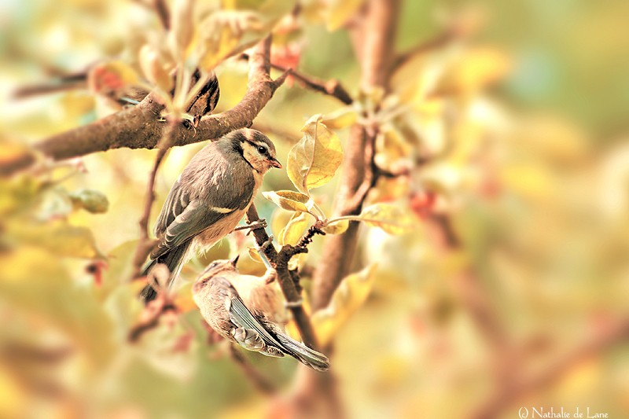



Slide 3

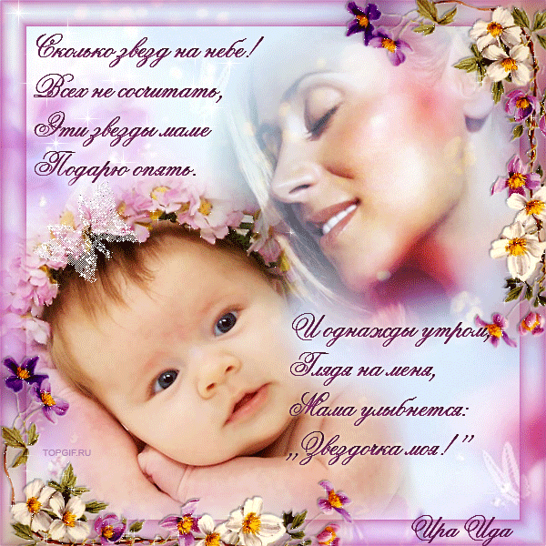

День матери — международный праздник в честь матерей.
В России праздник День матери учреждён в 1998 году. В соответствии с Указом Президента России Бориса Николаевича Ельцина от 30 января 1998 года № 120 «О Дне матери» праздник День матери отмечается в последнее ноябрьское воскресенье. Инициатива учреждения этого праздника принадлежит Комитету Государственной Думы по делам женщин, семьи и молодёжи.

Slide 4
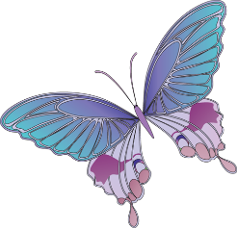


Праздник «День матери в России» постепенно приобретает все большую популярность. И это очень хорошо, т.к. хотя бы один день в году наши мамы могут почувствовать всю нашу любовь и заботу. В этот день они слышат в свой адрес множество добрых и приятных слов, получают поздравления от своих детей. Кроме того, в городах нашей страны в этот день проводятся праздничные мероприятия: концерты, конкурсы и т.п. Слова поздравления весь день звучат по радио и телевидению.

Slide 5


Цель праздника — поддержать традиции бережного отношения к женщине, закрепить семейные устои, особо отметить значение в нашей жизни главного человека — Матери. С тех пор, каждый россиянин старается отпраздновать данное событие и обязательно поздравить мам и бабушек. Такой праздник, как День матери является не только самым прекрасным, он ещё жизненно необходим для нашего общества.

Slide 6


Проходит Всероссийская социальная акция ко Дню матери, «Мама, я тебя люблю!». В предпраздничную неделю в рамках акции проходит ряд мероприятий, в частности раздача открыток, которые можно отправить почтой или просто подарить маме. Символом Социальной Акции является незабудка — легендарный цветок, который, по поверьям, обладает чудесной силой возвращать память людям, забывшим своих родных и близких.

Slide 7

Этот праздник — праздник вечности. Из поколения в поколение для каждого человека мама — самый главный человек в жизни. Мама открывает в себе лучшие качества: доброту, любовь, заботу, терпение и самопожертвование.
Праздник «День матери в России» помогает подчеркнуть лучшие традиции отношения россиян к материнству, который объединяет все слои нашего общества.

Slide 8


Slide 9






Slide 10



Slide 11
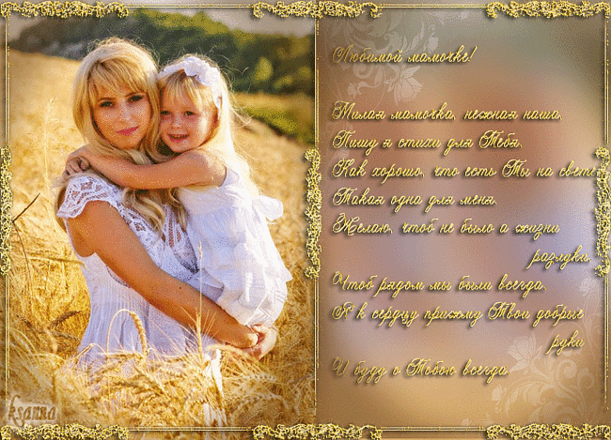

Slide 12
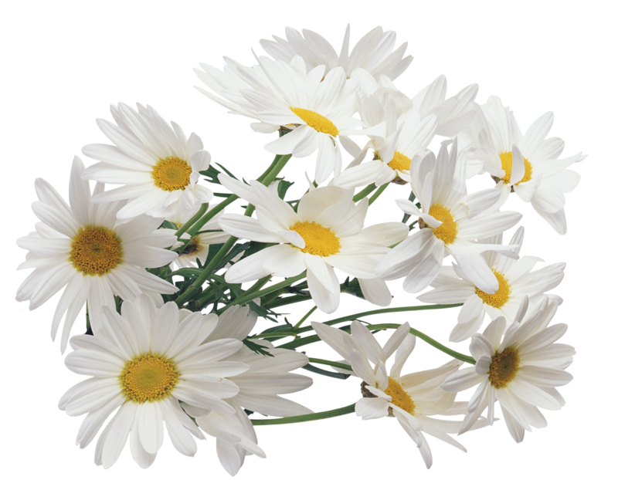
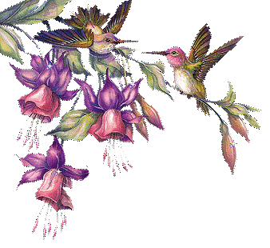
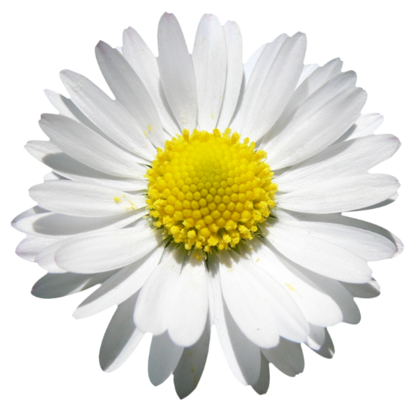

Мамочку милую, жизнь подарившую,
Я от души всей поздравить хочу.
Что пожелать тебе даже не знаю,
Знаю одно — что тебя я люблю!
Пусть твое сердце
не рвется на части.
Мира, удачи, тепла, доброты,
Много здоровья, радости, счастья,
Солнца, улыбок, любви, красоты!

Slide 13



Так хочется, чтоб на планете
Всем мамам счастливо жилось.
Всегда чтоб радовали дети,
Чтоб всё заветное сбылось.
День матери — прекрасный праздник.
Всем мамам низкий наш поклон.
Пусть в их глазах сияет счастье,
Пусть будет чистым небосклон.

Slide 14
Мама — это нежный лучик солнца,
Мама — это океан любви,
Только та, кто мамою зовется
Счастьем наполняет детства дни.
Будьте же судьбой благословенны,
Пусть в пути не встретится беда.
И День матери на всей вселенной
Вам подарит радость навсегда!

Slide 15
Родная мамочка, ты нежная и милая,
От счастья пусть блестят твои глаза!
Ты во всём мире самая красивая,
Словами невозможно описать!
Люблю всем сердцем твои руки нежные —
Они всегда поддержат, вдруг чего.
И не страшны мне даже бури снежные,
Ведь ты со мной, больше не нужно никого!
И в этот праздник, что Днем матери зовется,
Тебе признаться, мама, я хочу,
Что ты мое сияющее солнце,
Которое безумно я люблю!

Slide 16
С Днем матери — с прекрасным,
Чудесным, ярким днем.
Пусть небо будет ясным,
Пусть счастьем полон дом.
Пусть беды и проблемы
Исчезнут навсегда,
Все будут непременно
Счастливыми года!

Slide 17
Желаю всем мамам на этой планете,
Чтоб были здоровы и счастливы дети,
Шутили, смеялись, заливисто пели,
Стремились, старались, учиться хотели.
Чтоб вас уважали, чтоб вам помогали.
И ваши сердца, чтоб тревоги не знали.
Пусть дети успехами радуют вас
И счастье сияет из маминых глаз.

Slide 18
Ты — мама. Значит, лучше всех!
Не может быть души светлее.
Ты — мама, значит, в мире нет
Ну никого тебя роднее!
Я так хочу, чтоб в этот день
Твои глаза искрились счастьем,
Чтоб жизнь была как акварель —
Огромным взрывом ярких красок!

Slide 19
Кто дороже всех на свете?
Кто нас любит и хранит?
Это мама! Ждёт нас, встретит,
Нежностью нас окружит.
Ты — мама. Значит, лучше всех!
Так тяжело сказать точнее.
Ты самый важный человек,
Ты лучше всех! Уж мне виднее!

Slide 20
Мамочка, спасибо, дорогая!
За любовь спасибо, за тепло.
Я тебя сегодня поздравляю
И желаю, чтоб во всем везло!
Лучшая на свете, я же знаю,
Больше жизни я тебя люблю.
Мамочка, родная, поздравляю!
И за все тебя благодарю!

Slide 21
Так хочется, чтоб на планете
Всем мамам счастливо жилось.
Всегда чтоб радовали дети,
Чтоб всё заветное сбылось.
День матери — прекрасный праздник.
Всем мамам низкий наш поклон.
Пусть в их глазах сияет счастье,
Пусть будет чистым небосклон.

Slide 22

